Slide 1
Pengujian Pengendalian Siklus Pendapatan
Irma Paramita Sofia, SE, Ak, M.Ak
Pertemuan - 3

Slide 2
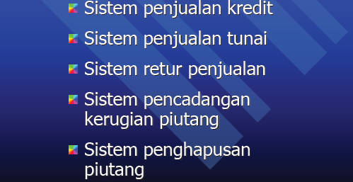
Sistem Informasi Akuntansi Siklus Pendapatan

Slide 3
Sistem Penjualan Kredit

Slide 4
Perancangan Program Audit

Slide 5
Uraian Perancangan Program Audit

Slide 6
Uraian Perancangan Program Audit

Slide 7
Sistem Penjualan Kredit

Slide 8
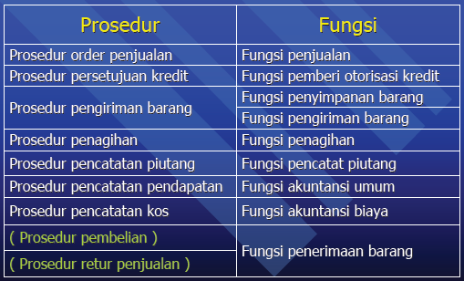
Fungsi yang Terkait

Slide 9
Fungsi yang Terkait

Slide 10
Unit Organisasi yang Terkait

Slide 11
Dokumen : Transaksi Penjualan Kredit

Slide 12
Catatan Akuntansi

Slide 13
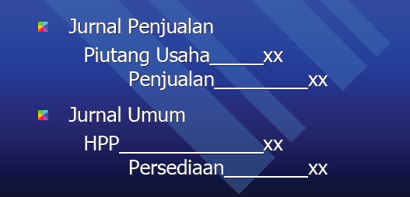
Jurnal Transaksi Penjualan Kredit

Slide 14
Program Audit

Slide 15
Sistem Retur Penjualan

Slide 16
Fungsi yang Terkait

Slide 17
Dokumen Retur Penjualan

Slide 18
Catatan Akuntansi

Slide 19
Jurnal Transaksi Penjualan Kredit

Slide 20
Sistem Pencadangan Kerugian Piutang

Slide 21
Fungsi yang Terkait

Slide 22
Dokumen Pencadangan Kerugian Piutang

Slide 23
Catatan Akuntansi

Slide 24
Jurnal Transaksi Pencadangan Kerugian Piutang

Slide 25
Sistem Penghapusan Piutang

Slide 26
Fungsi yang Terkait

Slide 27
Fungsi yang terkait

Slide 28
Dokumen Penghapusan Piutang

Slide 29
Catatan Akuntansi

Slide 30
TERIMA KASIH

